Slide 1
High performance computing
Bird’s eye view
Progetto di corso
Di Blasi Fabrizio
a.a. 2018/2019

Slide 2
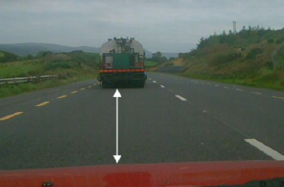
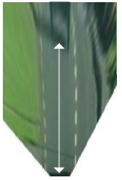
Scopo progettuale
Trasformazione omografica dei punti di un’immagine in un piano orientato a piacere. Tale tipologia di proiezione è molto utilizzata nel campo della visione artificiale, in particolare in ambito automotive per la misura della distanza dagli ostacoli
Ricerca delle zone soggette a più carico computazionale e fornire una parallelizzazione
Benchmarking dell’algoritmo e calcolo dello speedup in dispositivi diversi general purphose
Benchmarking su Nvidia jetson Nano

Slide 3



Librerie utilizzate
OpenCV
CUDA
FFmpeg

Slide 4
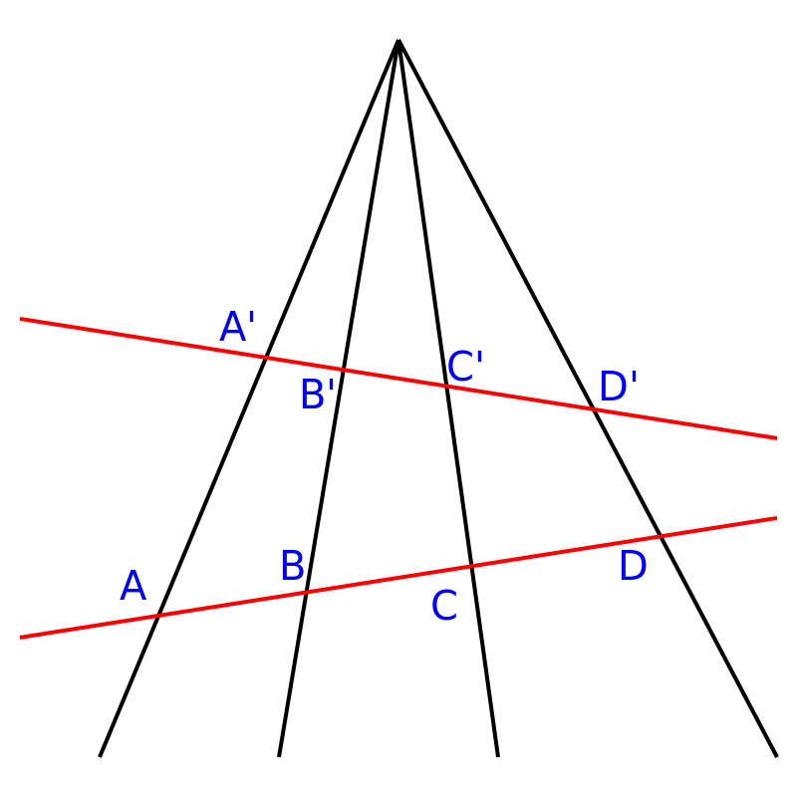
Cenni matematici
L’omografia è una particolare trasformazione lineare in cui a ciascun punto dello spazio di partenza corrisponde un solo punto in quello di arrivo
Ai fini di scopi progettuali, si suppone il punto di osservazione in posizione fissate
L’utente ha la possibilità di variare l’inclinazione del piano « r’ » a suo piacimento, e la distanza tra il punto di osservazione «o» ed il piano « r »
o
r’
r

Slide 5
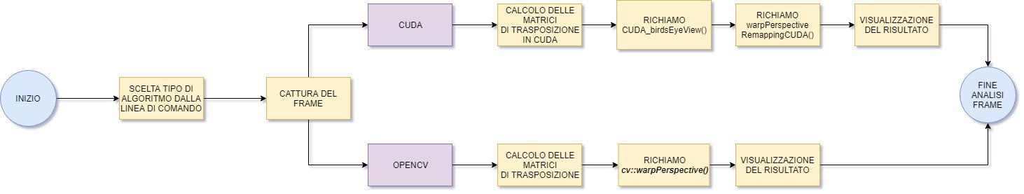
Schema a blocchi

Slide 6
Interfaccia utente
L’utente ha a disposizione 5 diverse regolazioni
Le prime tre impostano l’inclinazione del nuovo piano
f : apertura focale della fotocamera
Distance : distanza del punto di osservazione
Esecuzione con soli kernel CUDA $ ./app y $ ./app y <video path>
Esecuzione con solo chiamate ad OpenCV: $ ./app n $ ./app n <video path>

Slide 7
Confronto dei benchmark (1) workstation : AMD® Ryzen 7 2700x eight-core processor × 16 thread @ 4.3GHz GeForce GTX 750 2GB Ti/PCIe/SSE2 16 GB Ram 3200Mhz dual channel

Slide 8
Confronto dei benchmark (2) laptop : Intel® Core™ i5-6200U CPU @ 2.30GHz × 4 GeForce 920M 2GB /PCIe/SSE2 8 GB Ram 1600Mhz dual channell

Slide 9
Confronto dei benchmark (3) Jetson nano : 64-bit Quad-core ARM A57 @ 1.43GHz 128-core NVIDIA Maxwell @ 921MHz 4GB 64-bit LPDDR4 @ 1600MHz | 25.6 GB/s

Slide 10
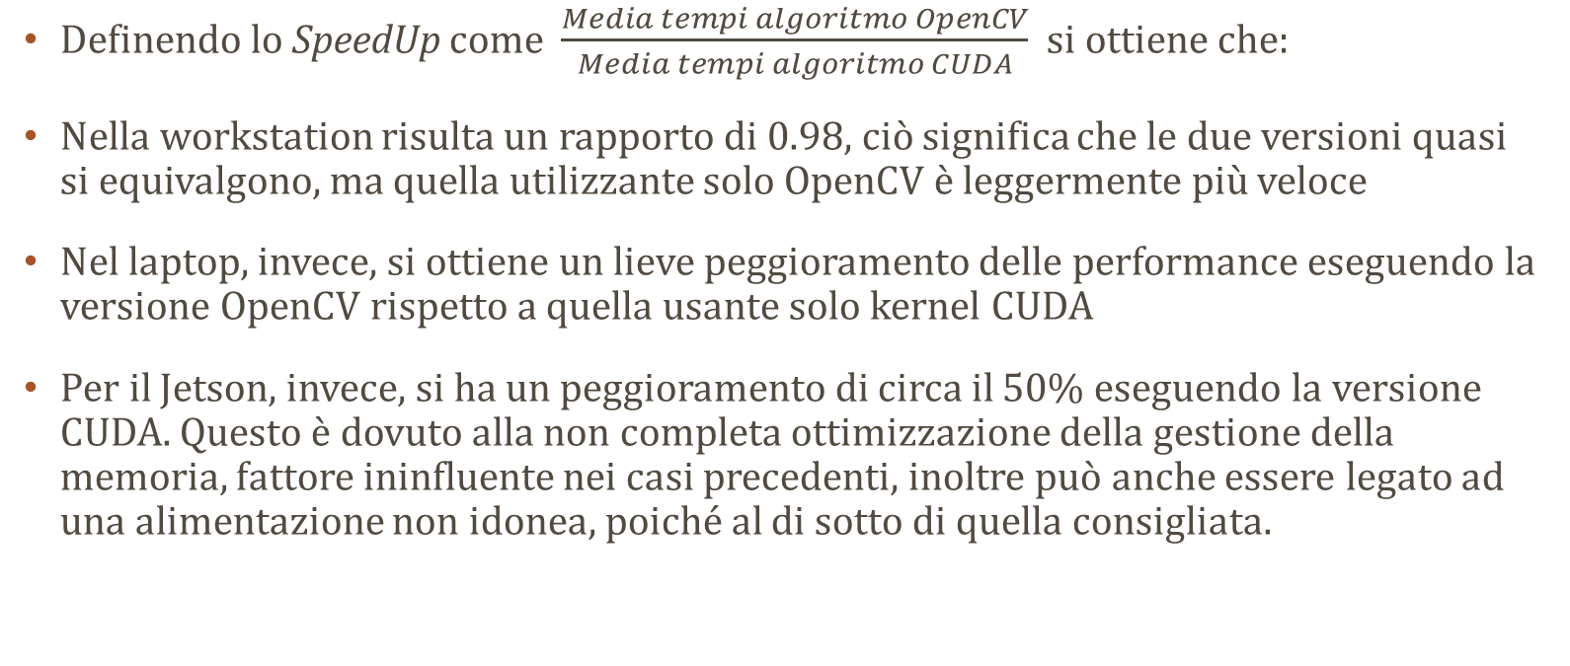
Conclusioni sui benchmark
Definendo lo SpeedUp come $\frac{Media tempi algoritmo OpenCV}{Media tempi algoritmo CUDA}$ si ottiene che:
Nella workstation risulta un rapporto di 0.98, ciò significa che le due versioni quasi si equivalgono, ma quella utilizzante solo OpenCV è leggermente più veloce
Nel laptop, invece, si ottiene un lieve peggioramento delle performance eseguendo la versione OpenCV rispetto a quella usante solo kernel CUDA
Per il Jetson, invece, si ha un peggioramento di circa il 50% eseguendo la versione CUDA. Questo è dovuto alla non completa ottimizzazione della gestione della memoria, fattore ininfluente nei casi precedenti, inoltre può anche essere legato ad una alimentazione non idonea, poiché al di sotto di quella consigliata.

Slide 11
Grazie per l’attenzione

